Slide 1
３章 一次関数
一次関数
本時のねらい
◎ 一次関数の意味を理解する。

Slide 2
ブラックボックスを作ろう!
入
力
出
力
？
はたらき

Slide 3
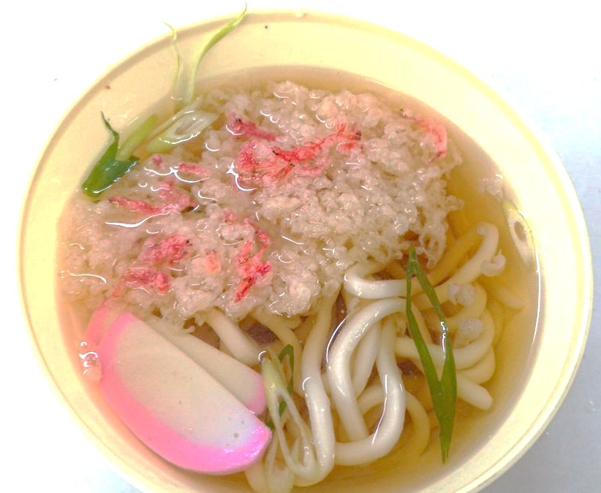

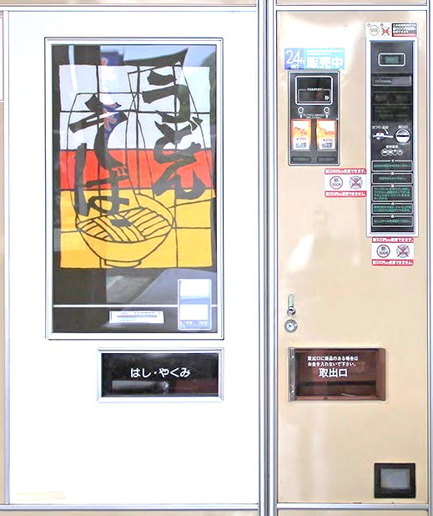
ブラックボックス
？
はたらき

Slide 4



ブラックボックス
？
はたらき

Slide 5
ブラックボックス
？
はたらき
10
11
レッドカード

Slide 6

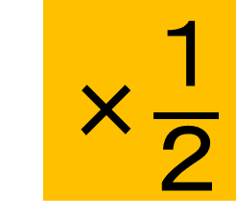
０
０
？
２
１
×２
２
４
０
０
？
１
－５
×－５
２
－10
０
０
？
１
×$\frac{１}{２}$
$$\frac{１}{２}$$
２
１

Slide 7

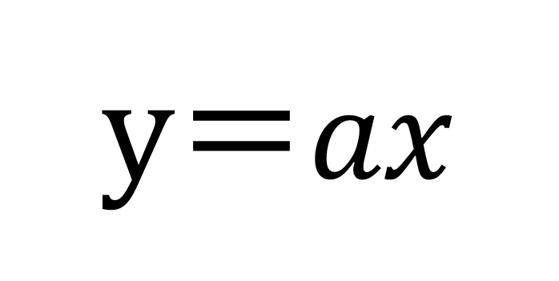

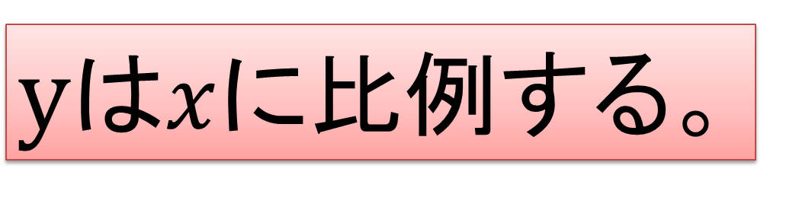


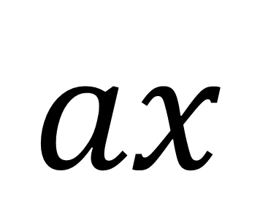
$y$＝$ax$
入力$x$
出力$y$
？
$$ax$$
$$x$$
×$a$
$y$は$x$に比例する。

Slide 8
０
１
？
２
１
＋１
２
３
０
－５
？
１
－４
－５
２
－３
０
１０
？
１
１１
＋10
２
１２

Slide 9
この2つのボックスをくっつける
×
＋，－
？
？
０
３
×２
＋３
１
５
７
２
10
23
2倍して3をたす

Slide 10
ｙ＝ａｘ＋ｂ
入力ｘ
出力ｙ
×ａ
＋ｂ
？
？
ｘ
ａｘ＋ｂ
ｙはｘの一次関数である。

Slide 11
問題作り
あと
５
０
２
１
４
３
分

Slide 12
問題を作ろう！！
×
＋，－
？
？
？
（ ）
はたらき（ ）

Slide 13
？

Slide 14
ブラックボックスをつくろう
？
入力
出力
はたらき

Slide 15
板書

